Slide 1


ÉNONCÉ DE VISION STRATÉGIQUE
Portneuf 2050

Slide 2
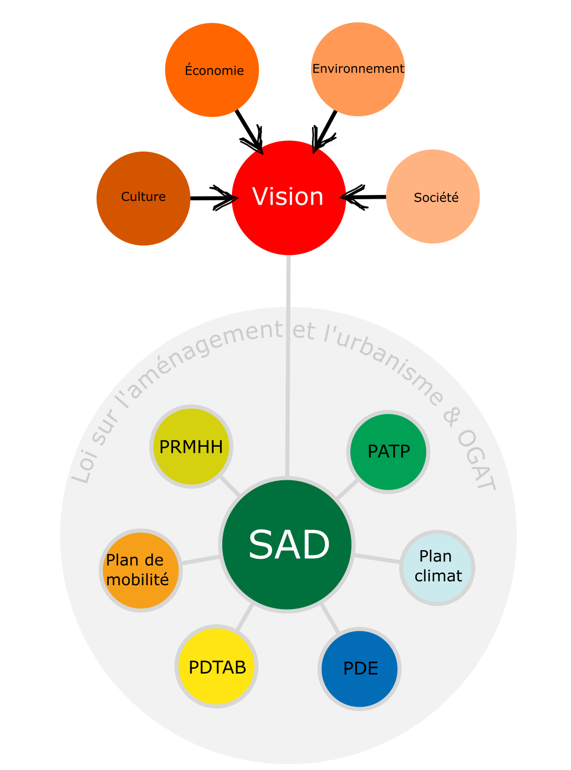
CONTEXTE
De nouvelles orientations gouvernementales en aménagement du territoire (OGAT) entrées en vigueur le 1er décembre 2024;
La MRC doit réviser son Schéma d’aménagement et de développement (SAD) au cours des prochaines années;
La MRC a déclaré son intention d’entreprendre la révision du SAD par résolution en avril 2024;
En vertu de la loi, la MRC doit maintenir en vigueur un énoncé de sa vision stratégique;
La MRC amorce le processus de révision du SAD avec l’élaboration de l’énoncé de vision stratégique.
Notes:
le mercredi 17 avril 2024
CR 082-04-2024
DÉCLARATION D’INTENTION EN VUE D’ENTREPRENDRE UN PROCESSUS DE RÉVISION DU SCHÉMA D’AMÉNAGEMENT ET DE DÉVELOPPEMENT AU COURS DES PROCHAINS MOIS

Slide 3
LES TROIS GRANDES ÉTAPES
Adoption d’un projet d’énoncé de vision stratégique
Consultations publiques
Adoption et entrée en vigueur

Slide 4
LES FONDEMENTS DE LA VISION
La coopération entre les municipalités est au cœur de la stratégie. Le travail collaboratif permettra de maximiser les ressources, de réduire les coûts et d’offrir des services de haute qualité aux citoyens. Cette collaboration renforcera aussi le tissu social et la cohésion régionale.
Innovation
L’intégration de pratiques innovantes est essentielle pour le développement de la région. Cela inclut des projets de spécialisation industrielle, des parcs d’innovation ainsi que des solutions nouvelles pour améliorer l’accessibilité et la qualité de vie des citoyens.
Attractivité
Portneuf se veut une région attractive, notamment pour les jeunes familles et les nouveaux résidents, grâce à un environnement propice à l’entrepreneuriat, à la qualité de vie et à l’accès à des services.
Collaboration
Prospérité
Portneuf se positionne comme une région où l'ensemble de la communauté bénéficie des fruits du développement. Cela inclut la création d'emplois diversifiés, l'amélioration des services et un développement équilibré qui profite à tous.

Slide 5
LES AXES DE LA VISION
Un cadre d’aménagement modernisé
La révision du SAD est une occasion de s’adapter aux défis contemporains : optimiser l’espace, les infrastructures, la qualité de vie et mettre de l’avant les particularités territoriales et les enjeux actuels en aménagement du territoire.
Variété des atouts géographiques et économiques
Miser sur sa diversité géographique et économique pour renforcer son attractivité et sa compétitivité
Rayonnement et notoriété
Accroître la visibilité de la MRC de Portneuf à l’échelle du Québec témoigne d’une volonté de positionnement fort
Accueil et vitalité
Figurer parmi les MRC les plus accueillantes et vitalisées avec une approche du développement qui intègre la prospérité économique, la cohésion sociale et l’essor culturel
Respect de l’environnement
Mener ces transformations dans le meilleur respect de l’environnement avec un engagement vers un développement durable du territoire

Slide 6

ÉNONCÉ DE VISION STRATÉGIQUE
« S’appuyant sur un cadre d’aménagement modernisé et misant sur ses atouts géographiques et économiques diversifiés, Portneuf entend poursuivre l’œuvre de ses bâtisseurs pour accroître son rayonnement et sa notoriété à l’échelle du Québec et être reconnue d’ici 2050, de manière incontestable, comme l’une des MRC les plus accueillantes et vitalisées sur les plans économique, social et culturel et ce, dans le meilleur respect de l’environnement. »

